Slide 1
Pemrograman III Pertemuan X : Image

Slide 2
Outline
GD Library
Pemrograman image

Slide 3
GD Library
PHP tidak hanya dibatasi untuk hanya menghasilkan HTML, tetapi juga dapat digunakan untuk membuat dan memanipulasi file gambar dalam berbagai gormat termasuk GIF, PNG, JPEG, WBMP, and XPM.
PHP dapat menghasilkan stream gambar langsung ke browser.
Dibutuhkan PHP dengan GD library dengan fungsi pengolahan gambar.
GD Library adalah kumpulan fungsi yang disediakan oleh PHP untuk mengolah file dalam bentuk gambar.
Dengan GD Library kita dapat membuat file GIF, PNG dan JPEG langsung dari script code PHP.

Slide 4
Membuat image
Beberapa langkah dasar untuk membuat gambar di dalam PHP:
Membuat kanvas/latar kosong untuk PHP. Area ini adalah alokasi memori dari Web Server
Manipulasi gambar yang diinginkan. Langkah ini termasuk mengatur warna, menggambar bentuk objek dan teks
Kirim gambar ke Web Browser atau simpan di disk/HD
Hapus gambar dari memori di server

Slide 5
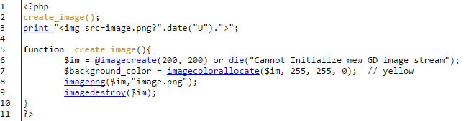

Membuat image : image 200x200px
Source code:
Baris 3: menampilkan gambar dengan nama image.png, dengan tambahan tanda “?” untuk membedakan setiap gambar yang direquest brwoser
Baris 6: $im adalah vairabel untuk menyimpan image imagecreate() atau imagecreatetruecolor() -> membuat image
Baris 7: mendefinisikan warna background dengan kode RGB: imagecolorallocate($im, 255, 255, 0): R G B
Baris 8 : menyimpan gambar dengan format PNG, alternative dengan fungsi imagegif(), imagewbmp(), imagejpeg()
Baris 9: menghapus image dari memori
Output:

Slide 6
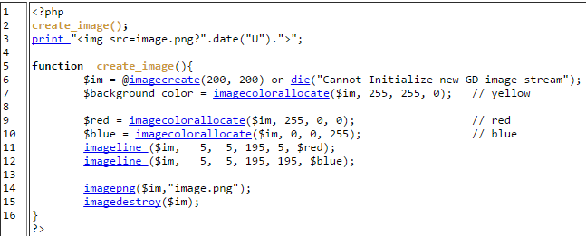

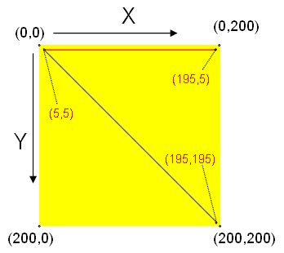
Membuat image : menggambar garis
Source code:
Output:
Baris 9, 10: menambah warna baru
Untuk menggambar digunakan fungsi imageline() Baris 11: garis horisontal Baris 12: garis vertikal
imageline($im, X₁, Y₁, X₂, Y₂, $color); misal x1=5, y1=5, x2=195, y2=5

Slide 7
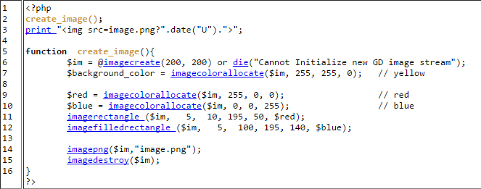

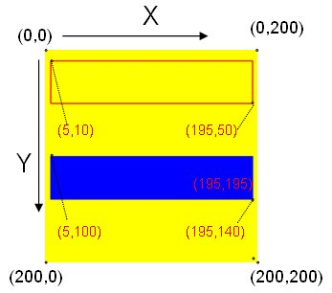
Membuat image : menggambar kotak
Source code:
Output:
Baris 11: kotak merah dengan hanya garis tepi
Baris 12: kotak biru dengan isian solid

Slide 8
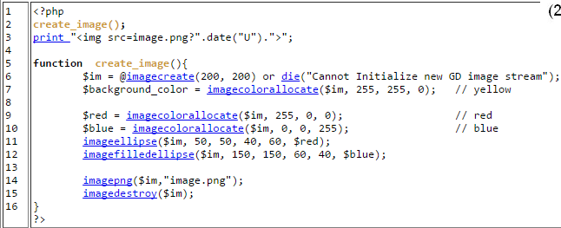
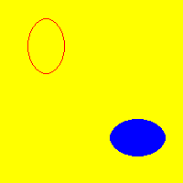
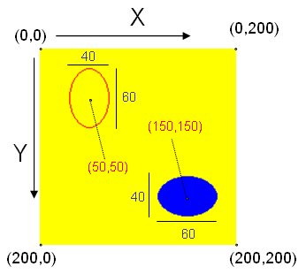
Membuat image : menggambar elips
Source code:
Output:
Baris 11: elips merah dengan garis tepi
Baris 12: elips biru dengan isian solid

Slide 9
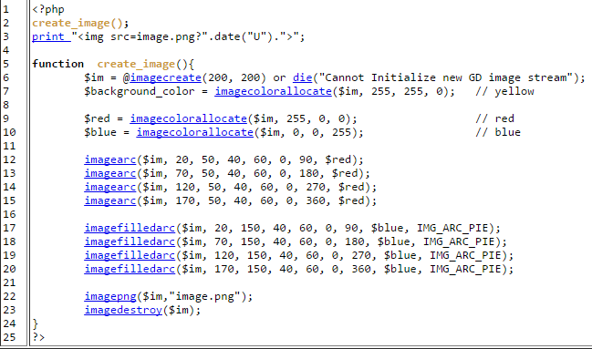

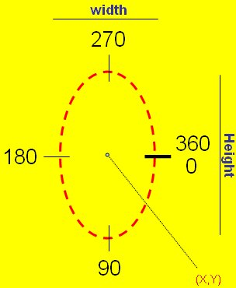
Membuat image : menggambar busur (Arc)
Source code:
Output:
Baris 12-15: busur merah dengan garis tepi saja
Baris 17-20: busur biru dengan isian solid

Slide 10
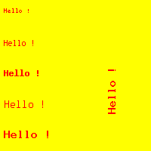
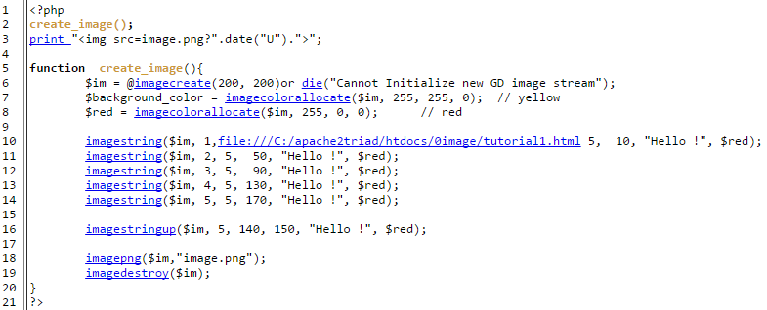
Membuat image : menambah teks pada image
Output:
Source code:
Baris 10-14: menambah teks pada image dengan imagestring()
Baris 16: mirip dengan sebelumnya hanya dengan arah vertikal

Slide 11
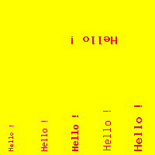
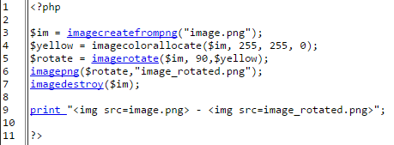
Membuat image : rotasi image
Output:
Source code:

Slide 12
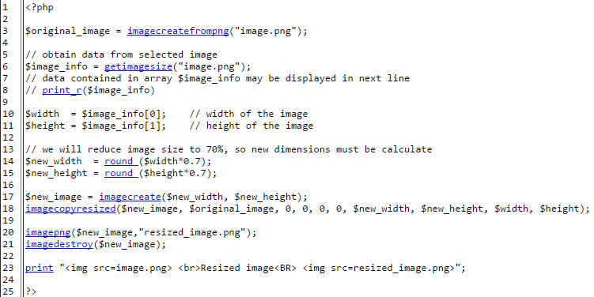

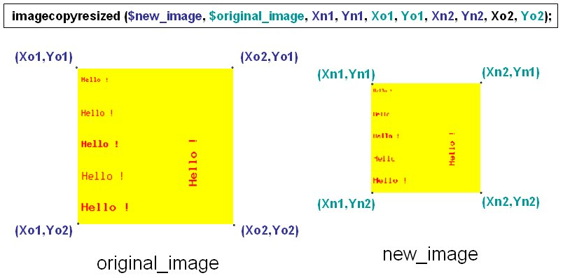
Membuat image : mengubah ukuran image
Source code:
Output:

Slide 13
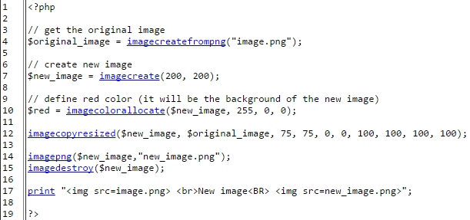
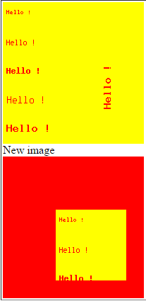
Membuat image : mendapatkan porsi dari image
Source code:
Output:

Slide 14
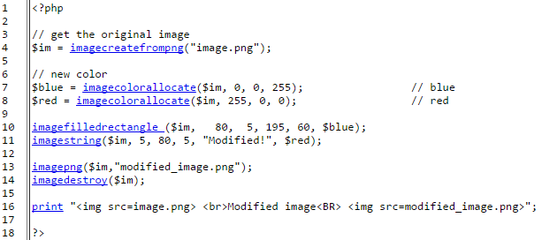
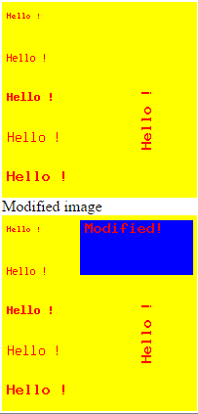
Membuat image : modifikasi image
Source code:
Output:

Slide 15
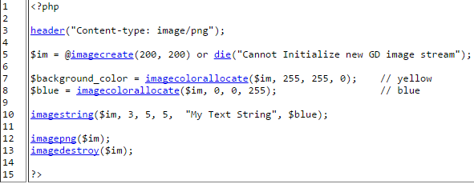
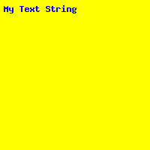
Membuat image : membuat image dengan stream
Source code:
Output:
Baris 3: informasi dikirim oleh server ke browser
Baris 5: image 200x200 dibuat
Baris 12: image sebagai output. Tidak ada file yang dibuat (secara on the fly)

Slide 16
Menggambar 3D Pie Chart
Mengisi data dalam array <?php $data=array(31,14,37); //fill this array with your data
Jumlah data di dalam array $total=array_sum($data);
Menghitung sudut for($i=0;$i<count($data);$i++) { $arc[$i]=$data[$i]*360/$total; }
Membuat image dan warna $image = imagecreatetruecolor(550,550); $style=IMG_ARC_PIE; // allocate some colors $white = imagecolorallocate($image, 0xFF, 0xFF, 0xFF); $gray = imagecolorallocate($image, 0xC0, 0xC0, 0xC0); $darkgray = imagecolorallocate($image, 0x90, 0x90, 0x90); $navy = imagecolorallocate($image, 0x00, 0x00, 0x80); $darknavy = imagecolorallocate($image, 0x00, 0x00, 0x50); $red = imagecolorallocate($image, 0xFF, 0x00, 0x00); $darkred = imagecolorallocate($image, 0x90, 0x00, 0x00);

Slide 17
Menggambar 3D Pie Chart:lanjutan
Membagi warna $colors=array($red,$gray,$navy,$red ); $darkcolors=array($darkred,$darkgray,$darknavy,$darkred );
Membuat area luar dari pie chart $start=0; // make the 3D effect for ($i = 60; $i > 50; $i--) { for($j=0;$j<count($data);$j++) { imagefilledarc($image, 250, $i*5, 500, 250, $start, $start+$arc[$j],$darkcolors[$j], $style); $start=$start+$arc[$j]; } }
Membuat pie-char for($j=0;$j<count($data);$j++) { imagefilledarc($image, 250, 250, 500, 250, $start, $start+$arc[$j], $colors[$j], $style); $start=$start+$arc[$j]; }
Tampilkan gambar header('Content-type: image/png'); imagepng($image); imagedestroy($image);

Slide 18
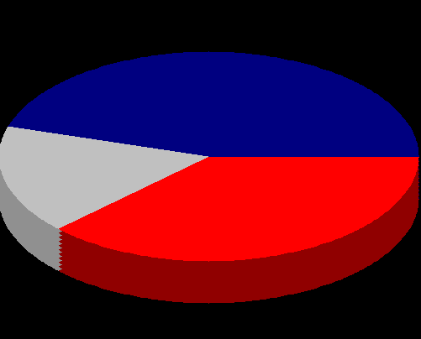
Menggambar 3D Pie Chart: full kode
<?php
$data=array(31,14,37); //fill this array with your data
$total=array_sum($data);
for($i=0;$i<count($data);$i++)
{
$arc[$i]=$data[$i]*360/$total;
}
// create image
$image = imagecreatetruecolor(550,550);
$style=IMG_ARC_PIE;
// allocate some colors
$white = imagecolorallocate($image, 0xFF, 0xFF, 0xFF);
$gray = imagecolorallocate($image, 0xC0, 0xC0, 0xC0);
$darkgray = imagecolorallocate($image, 0x90, 0x90, 0x90);
$navy = imagecolorallocate($image, 0x00, 0x00, 0x80);
$darknavy = imagecolorallocate($image, 0x00, 0x00, 0x50);
$red = imagecolorallocate($image, 0xFF, 0x00, 0x00);
$darkred = imagecolorallocate($image, 0x90, 0x00, 0x00);
$colors=array($red,$gray,$navy,$red );
$darkcolors=array($darkred,$darkgray,$darknavy,$darkred );
$start=0;
// make the 3D effect
for ($i = 60; $i > 50; $i--)
{
for($j=0;$j<count($data);$j++)
{
imagefilledarc($image, 250, $i*5, 500, 250, $start, $start+$arc[$j],$darkcolors[$j], $style);
$start=$start+$arc[$j];
}
}
for($j=0;$j<count($data);$j++)
{
imagefilledarc($image, 250, 250, 500, 250, $start, $start+$arc[$j], $colors[$j], $style);
$start=$start+$arc[$j];
}
// flush image
header('Content-type: image/png');
imagepng($image);
imagedestroy($image);

